Slide 2
2. 简化的数据加密标准S-DES
DES-Data Encryption Standard
1977年元月15日-美国联邦标准
1998年被破解。
Simplified DES方案，简称S-DES方案。
加密算法涉及五个函数： (1)初始置换IP(initial permutation) (2)复杂函数f_{k1}，它是依赖于密钥K，具有置换和替换的运算。 (3)置换函数SW (4)复杂函数f_{k2} (5)初始置换IP的逆置换IP⁻¹

Slide 4
2.加密算法的数学表示：
IP⁻¹*f_{k2}*SW*f_{k1}*IP 也可写为 密文=IP⁻¹（f_{k2}(SW(f_{k1}(IP(明文))))) 其中 K₁=P8(移位(P10(密钥K))) K₂=P8(移位(移位(P10(密钥K))))
解密算法的数学表示： 明文=IP⁻¹（f_{k1}(SW(f_{k2}(IP(密文)))))

Slide 5
（1） S-DES的密钥生成：

Slide 6
（1） S-DES的密钥生成：
设10bit的密钥为（k₁,k₂,k₃,k₄,k₅,k₆,k₇, k₈,k₉,k₁₀)
置换P10是这样定义的 P10(k₁,k₂,…,k₁₀)=(k₃,k₅,k₂,k₇,k₄,k₁₀,k₁,k₉,k₈,k₆) 相当于
P10=
LS-1为循环左移，在这里实现左移1位;
LS-2为循环左移，在这里实现左移2位;
P8=
若K选为(1010000010), 产生的两个子密钥分别为K₁=(1 0 1 0 0 1 0 0),K₂=(0 1 0 0 0 0 1 1)

Slide 7
(2)S-DES的加密运算:
初始置换用IP函数:
末端算法的置换为IP的逆置换:
易见IP⁻¹(IP(X))=X

Slide 8
(3) S-DES加密图

Slide 9
函数f_{k}是加密方案中的最重要部分，它可表示为：
f_{k}(L,R)=(L⊕F(R,SK),R) 其中L、R为8位输入, 左右各为4位；F为从4位集到4位集的一 个映射, 并不要求是一一映射的；SK为子密钥。
对映射F来说：
首先输入是一个4位数（n₁,n₂,n₃,n₄），第一步运算是扩张/置换 （E/P）运算：
事实上，它的直观表现形式为：

Slide 10
8-bit子密钥：
K₁=(k₁₁,k₁₂,k₁₃,k₁₄,k₁₅,k₁₆,k₁₇,k₁₈),然后与E/P的结果作异或运算得：
把它们重记为8位：
上述第一行输入进S盒S0，产生2-位的输出；第二行的4位输入进S盒S1，产生2-位的输出。两个S盒按如下定义：

Slide 11
S盒按下述规则运算：
将第1和第4的输入比特做为2bit数，指示为S盒的一个行；将第2和第3的输入比特做为S盒的一个列。如此确定为S盒矩阵的（i,j）数。
例：（P_{0,0,} P_{0,3}）=(00),并且(P_{0,1},P_{0,2})=(1 0)确定了S0中的第0行2列（0，2）的系数为3，记为（1 1）输出。
由S0, S1输出4-bit经置换
它的输出就是F函数的输出。

Slide 12
(4) S-DES的安全性分析
无法抗强力攻击
具有一定的抗密码分析能力
置换和加法操作都是线性映射
非线性来自于S盒
设： S盒 输入为(p_{0,0}，p_{0,1}，p_{0,2}，p_{0,3}) = (a，b，c，d)
和(p_{1,0}，p_{1,1}，p_{1,2}，p_{1,3}) = (w，x，y，z)
S盒输出为(q，r，s，t)
则：q = abcd + ab + ac + b + d （模2加）
r = abcd + abd + ab + ac + ad + a + c +1 （模2加）
线性映射和非线性映射交替使用将产生复杂的密文比特多项式，其复杂性可用8个包含10个未知数的非线性方程表示，每一个方程大约有2⁹个项 （含有10个二进制未知数的一个多项式方程可以有2¹⁰个可能的项 ）。

Slide 13
背景
3. 数据加密标准DES
发明人：美国IBM公司 W. Tuchman 和 C. Meyer
1971-1972年研制成功
基础：1967年美国Horst Feistel提出的理论
产生：美国国家标准局（NBS)1973年5月到1974年8月两次发布通告， 公开征求用于电子计算机的加密算法。经评选从一大批算法中采纳了IBM的LUCIFER方案
标准化：DES算法1975年3月公开发表，1977年1月15日由美国国家标准局颁布为数据加密标准( Data Encryption Standard ),于1977年7月15日生效

Slide 14
背景
美国国家安全局（NSA, National Security Agency)参与了美国国家标准局制定数据加密标准的过程。NBS接受了NSA的某些建议，对算法做了修改，并将密钥长度从LUCIFER方案中的128位压缩到56位
1979年，美国银行协会批准使用DES
1980年，DES成为美国标准化协会(ANSI)标准
1984年2月，ISO成立的数据加密技术委员会(SC20)在DES基础上制定数据加密的国际标准工作

Slide 15
DES利用56比特串长度的密钥K来加密长度为64位的明文，得到长度为64位的密文.
该算法分三个阶段实现：
1. 给定明文X，通过一个固定的初始置换IP来排列X中的位，得到X₀。 X₀=IP（X）=L₀R_{0。}其中L₀由X₀前32位组成，R₀由X₀的后32位组成。
2.计算函数F的16次迭代, 根据下述规则来计算L_{i}R_{i}(1<=i<=16） L_{i}=R_{i-1}, Ri=L_{i-1} ⊕ F(R_{i-1}, K_{i}) 其中K_{i}是长为48位的子密钥。子密钥K₁，K₂，…，K₁₆是作为密钥K（56位）的函数而计算出的。
3.对比特串R₁₆L₁₆使用逆置换IP⁻¹得到密文Y。
Y=IP⁻¹（R₁₆L₁₆）

Slide 16
DES加密
流程图

Slide 17
初始置换及逆初始置换
初始置换IP
58 | 50 | 42 | 34 | 26 | 18 | 10 | 2
60 | 52 | 44 | 36 | 28 | 20 | 12 | 4
62 | 54 | 46 | 38 | 30 | 22 | 14 | 6
64 | 56 | 48 | 40 | 32 | 24 | 16 | 8
57 | 49 | 41 | 33 | 25 | 17 | 9 | 1
59 | 51 | 43 | 35 | 27 | 19 | 11 | 3
61 | 53 | 45 | 37 | 29 | 21 | 13 | 5
63 | 55 | 47 | 39 | 31 | 23 | 15 | 7
逆初始置换IP⁻¹
40 | 8 | 48 | 16 | 56 | 24 | 64 | 32
39 | 7 | 47 | 15 | 55 | 23 | 63 | 31
38 | 6 | 46 | 14 | 54 | 22 | 62 | 30
37 | 5 | 45 | 13 | 53 | 21 | 61 | 29
36 | 4 | 44 | 12 | 52 | 20 | 60 | 28
35 | 3 | 43 | 11 | 51 | 19 | 59 | 27
34 | 2 | 42 | 10 | 50 | 18 | 58 | 26
33 | 1 | 41 | 9 | 49 | 17 | 57 | 25

Slide 18
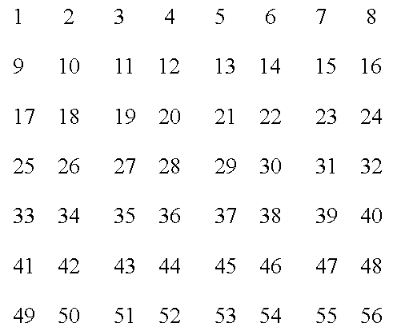
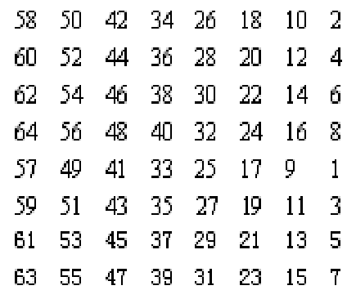
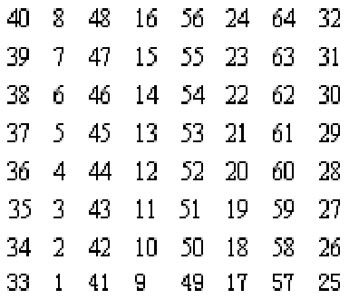
IP和IP⁻¹
IP
IP^{—1}

Slide 19

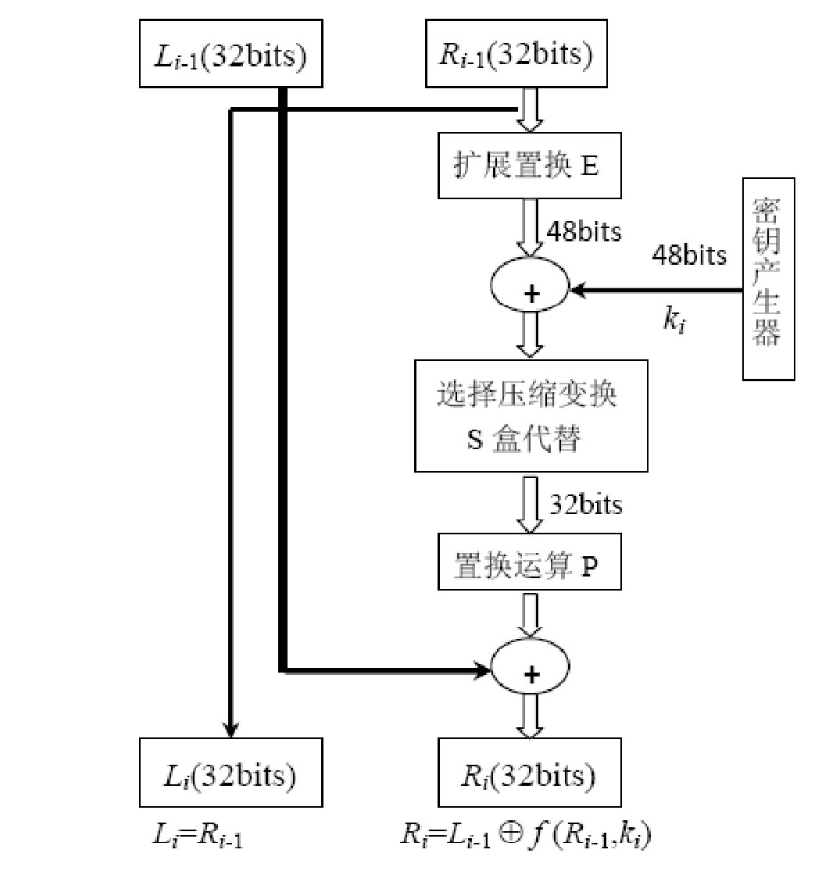

DES的一
轮迭
代
37

Slide 20
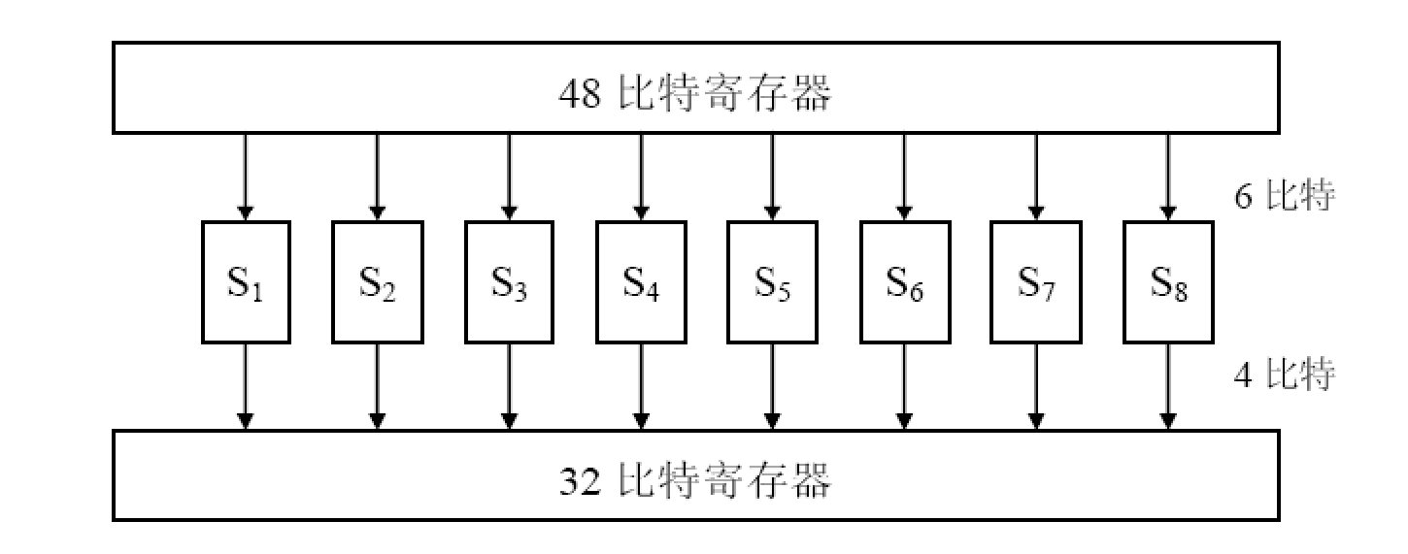
选择压缩运算
41

Slide 21
一轮加密通式 L_{i} = R_{i-1}
R_{i} = L_{i-1}⊕F(R_{i-1}, K_{i})
一轮加密扩展置换及P置换
扩展置换E
32 | 1 | 2 | 3 | 4 | 5
4 | 5 | 6 | 7 | 8 | 9
8 | 9 | 10 | 11 | 12 | 13
12 | 13 | 14 | 15 | 16 | 17
16 | 17 | 18 | 19 | 20 | 21
20 | 21 | 22 | 23 | 24 | 25
24 | 25 | 26 | 27 | 28 | 29
28 | 29 | 30 | 31 | 32 | 1
P置换
16 | 7 | 20 | 21 | 29 | 12 | 28 | 17
1 | 15 | 23 | 26 | 5 | 18 | 31 | 10
2 | 8 | 24 | 14 | 32 | 27 | 3 | 9
19 | 13 | 30 | 6 | 22 | 11 | 4 | 25

Slide 22
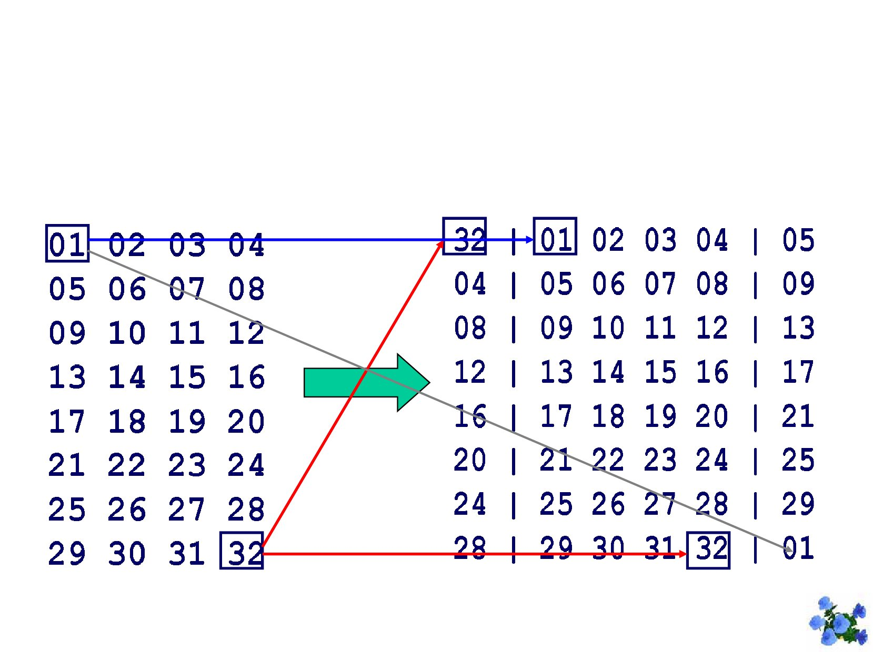
扩展置换Ｅ-盒－32位扩展到48位
扩展
39

Slide 23
F(R，K)的计算
S盒选取
每一个S盒都接受6个比特作为输入并产生4个比特作为输出。
输入的第一和最后一个比特构成一个2位二进制数，用来选择由S_{i}表中的四行所定义的四种替代的一种，中间的4个比特则选出一列。

Slide 24
S盒定义
S1 | 14 | 4 | 13 | 1 | 2 | 15 | 11 | 8 | 3 | 10 | 6 | 12 | 5 | 9 | 0 | 7
 | 0 | 15 | 7 | 4 | 14 | 2 | 13 | 1 | 10 | 6 | 12 | 11 | 9 | 5 | 3 | 8
 | 4 | 1 | 14 | 8 | 13 | 6 | 2 | 11 | 15 | 12 | 9 | 7 | 3 | 10 | 5 | 0
 | 15 | 12 | 8 | 2 | 4 | 9 | 1 | 7 | 5 | 11 | 3 | 14 | 10 | 0 | 6 | 13
S2 | 15 | 1 | 8 | 14 | 6 | 11 | 3 | 4 | 9 | 7 | 2 | 13 | 12 | 0 | 5 | 10
 | 3 | 13 | 4 | 7 | 15 | 2 | 8 | 14 | 12 | 0 | 1 | 10 | 6 | 9 | 11 | 5
 | 0 | 14 | 7 | 11 | 10 | 4 | 13 | 1 | 5 | 8 | 12 | 6 | 9 | 3 | 2 | 15
 | 13 | 8 | 10 | 1 | 3 | 15 | 4 | 2 | 11 | 6 | 7 | 12 | 0 | 5 | 14 | 9
S3 | 10 | 0 | 9 | 14 | 6 | 3 | 15 | 5 | 1 | 13 | 12 | 7 | 11 | 4 | 2 | 8
 | 13 | 7 | 0 | 9 | 3 | 4 | 6 | 10 | 2 | 8 | 5 | 14 | 12 | 11 | 15 | 1
 | 13 | 6 | 4 | 9 | 8 | 15 | 3 | 0 | 11 | 1 | 2 | 12 | 5 | 10 | 14 | 7
 | 1 | 10 | 13 | 0 | 6 | 9 | 8 | 7 | 4 | 15 | 14 | 3 | 11 | 5 | 2 | 12
S4 | 7 | 13 | 14 | 3 | 0 | 6 | 9 | 10 | 1 | 2 | 8 | 5 | 11 | 12 | 4 | 15
 | 13 | 8 | 11 | 5 | 6 | 15 | 0 | 3 | 4 | 7 | 2 | 12 | 1 | 10 | 14 | 9
 | 10 | 6 | 9 | 0 | 12 | 11 | 7 | 13 | 15 | 1 | 3 | 14 | 5 | 2 | 8 | 4
 | 3 | 15 | 0 | 6 | 10 | 1 | 13 | 8 | 9 | 4 | 5 | 11 | 12 | 7 | 2 | 14

Slide 25

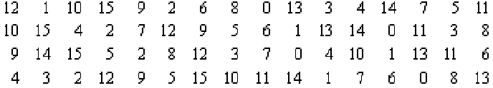
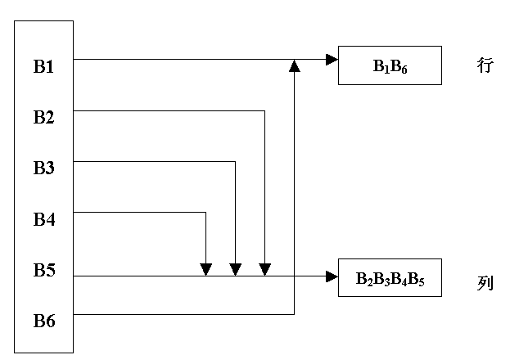
S-盒的构造

Slide 26
密钥的产生
置换选择1
57 | 49 | 41 | 33 | 25 | 17 | 9
1 | 58 | 50 | 42 | 34 | 26 | 18
10 | 2 | 59 | 51 | 43 | 35 | 27
19 | 11 | 3 | 60 | 52 | 44 | 36
63 | 55 | 47 | 39 | 31 | 23 | 15
7 | 62 | 54 | 46 | 38 | 30 | 22
14 | 6 | 61 | 53 | 45 | 37 | 29
21 | 13 | 5 | 28 | 20 | 12 | 4
置换选择2
14 | 17 | 11 | 24 | 1 | 5 | 3 | 28
15 | 6 | 21 | 10 | 23 | 19 | 12 | 4
26 | 8 | 16 | 7 | 27 | 20 | 13 | 2
41 | 52 | 31 | 37 | 47 | 55 | 30 | 40
51 | 45 | 33 | 48 | 44 | 49 | 39 | 56
34 | 53 | 46 | 42 | 50 | 36 | 29 | 32
左移调度
循环序号 | 1 | 2 | 3 | 4 | 5 | 6 | 7 | 8 | 9 | 10 | 11 | 12 | 13 | 14 | 15 | 16
转动比特数 | 1 | 1 | 2 | 2 | 2 | 2 | 2 | 2 | 1 | 2 | 2 | 2 | 2 | 2 | 2 | 1

Slide 27
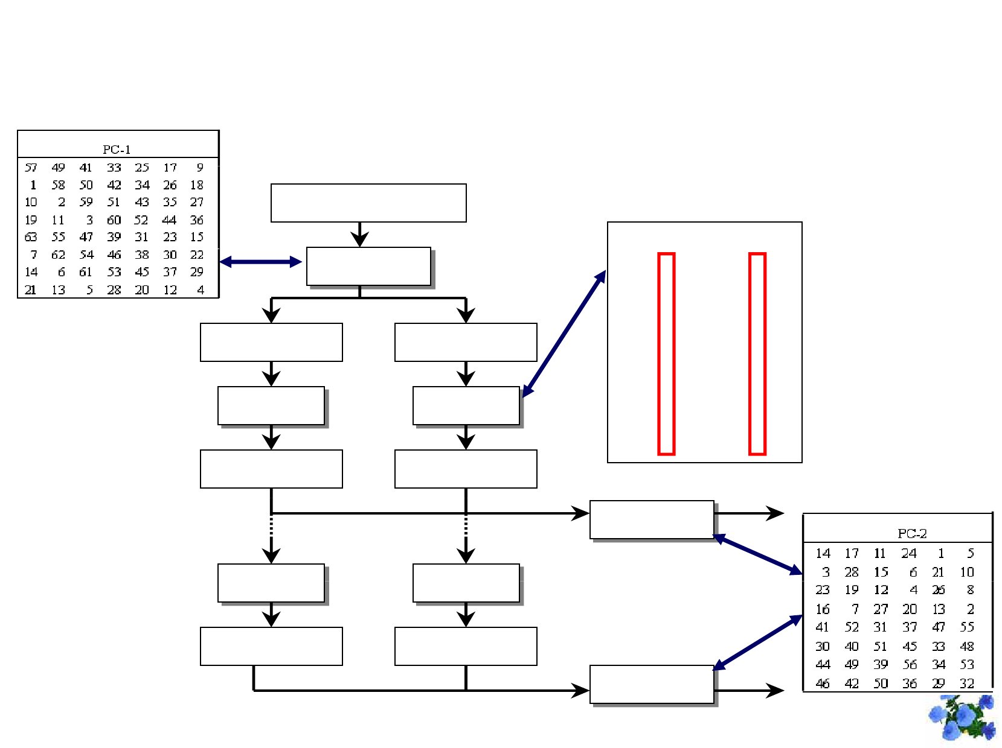
子密钥的产生
64 位 密 钥
密钥表的计算逻辑
循环左移：
置换选择 1
1
2
3
1
1
2
9
10
11
1
2
2
C 0 （ 2 8 位 ）
循环左移
D 0 （ 2 8 位 ）
循环左移
4
5
6
7
8
2
2
2
2
2
12
13
14
15
16
2
2
2
2
1
C 1 （ 2 8 位 ）
D 1 （ 2 8 位 ）
k 1
(48 位 )
（ 56 位 ） 置 换 选 择 2
循环左移
C i （ 2 8 位 ）
循环左移
D i （ 2 8 位 ）
置换选择 2
k i
（ 48 位 ）
（ 56 位 ）

Slide 28
DES加密的示例 取16进制明文X：0123456789ABCDEF 密钥K为：133457799BBCDFF1 去掉奇偶校验位以二进制形式表示的密钥是00010010011010010101101111001001101101111011011111111000 应用IP，我们得到： L₀=11001100000000001100110011111111 L₁=R₀=11110000101010101111000010101010 然后进行16轮加密。 最后对L₁₆, R₁₆使用IP⁻¹得到密文：85E813540F0AB405

Slide 29
DES的雪崩效应
P置换的目的是提供雪崩效应:
明文或密钥的一点小的变动都引起密文的较大变化
明文变化的影响
明文1：00000000 00000000 00000000 00000000 00000000 00000000 00000000 00000000
明文2：10000000 00000000 00000000 00000000 00000000 00000000 00000000 00000000
密钥：0000001 1001011 0100100 1100010 0011100 0011000 0011100 0110010
密钥变化的影响
明文:01101000 10000101 0010111 01111010 00010011 01110110 11101011 10100100
密钥1：1110010 1111011 1101111 0011000 0011101 0000100 0110001 11011100
密钥2：0110010 1111011 1101111 0011000 0011101 0000100 0110001 11011100

Slide 30
明文的变化
循环 | 不同比特的个数
0 | 1
1 | 6
2 | 21
3 | 35
4 | 39
5 | 34
6 | 32
7 | 31
8 | 29
9 | 42
10 | 44
11 | 32
12 | 30
13 | 30
14 | 26
15 | 29
16 | 34
密钥的变化
循环 | 不同比特的个数
0 | 0
1 | 2
2 | 14
3 | 28
4 | 32
5 | 30
6 | 32
7 | 35
8 | 34
9 | 40
10 | 38
11 | 31
12 | 33
13 | 28
14 | 26
15 | 34
16 | 35
DES的雪崩效应

Slide 31
DES的争论——密钥长度
最初IBM设计Lucifer时的钥长为128位，当DES成为标准时有效
长度缩减为56位，要求增加钥长的争论主要是针对蛮力攻击的
可能性。
DES的争论——DES设计标准
NSA告诫DES的设计者，代替和置换等的设计标准是“敏感”
的，并要求IBM公司不要公布这些信息和数据。
DES的争论——迭代次数
在8轮迭代之后，密文基本上就是每一明文位和密钥位的随机函数，为什么
算法不在8轮之后停止？
DES的争论——抗差分分析
差分分析表明任何少于16次迭代的DES算法都可以用比穷举法更有效的方法
破译，而DES恰巧为16次迭代，这是偶然的巧合吗？差分分析方法是以色列
学者E. Biham和A. Shamir在1990年发明的，但据称IBM在1974年就掌握了
这种差分分析方法。

Slide 32
DES的争论——S盒
DES的核心是S盒，除此之外的计算是属线性的。S盒作为该密码体制的非
线性组件对安全性至关重要。
1976年美国NSA提出了下列几条S盒的设计准则：
1. S盒的每一行是整数0，…，15的一个置换
2. 没有一个S盒是它输入变量的线性函数
3.改变S盒的一个输入位至少要引起两位的输出改变
4.对任何一个S盒和任何一个输入X，S（X）和 S(X⊕001100）至少有两个
比特不同（这里X是长度为6的比特串）
5.对任何一个S盒，对任何一个输入对e,f属于{0,1},S(X) ≠S(X⊕ef00)
6.对任何一个S盒，如果固定一个输入比特，来看一个固定输出比特的值,
这个输出比特为0的输入数目将接近于这个输出比特为1的输入数目。
盒子的设计标准（其实也就是整个算法的设计标准）并未公开，人们怀疑
这些盒子的设计可能隐藏着一种可以使得了解S盒弱点的敌对方成功
进行密码分析的隐患。这种可能性使人心神不安，而且这么多年以来的确
有不少S盒的规律性以及未曾料到的行为被发现。尽管如此，至今还没
有人成功地发现S盒想象中的致命缺陷（至少没有人公开承认这样一个
发现）。

Slide 33
DES的强度
56位密钥……长度问题（密钥容量），且各次迭代中使用的密钥K^{（i）}是递推产生的。
S盒子……设计标准未公开（但有部分准则）
加密单位仅有64位二进制，这对于数据传输来说太小，因为每个区组仅含8个字符，而且其中某些位还要用于奇偶校验或其他通讯开销。

Slide 34
DES的强度
强力攻击：2⁵⁵次尝试
差分密码分析法：2⁴⁷次尝试
线性密码分析法：2⁴³次尝试
其他加密标准（3-DES IDEA）
新加密标准（Advanced Encryption Standard：AES）可随机产生128、192或256位密钥为信息加密。
如能1秒内破解DES密码，那么用这种计算机来破解AES的128位算法的密码仍需要149万亿年。

Slide 35
DES密钥长度
关于DES算法的另一个最有争议的问题就是担心实际56比特的密钥长度不足以抵御穷举式攻击，因为密钥量只有 个
早在1977年，Diffie和Hellman已建议制造一个每秒能测试100万个密钥的VLSI芯片。每秒测试100万个密钥的机器大约需要一天就可以搜索整个密钥空间。他们估计制造这样的机器大约需要2000万美元

Slide 36
DES密钥长度
在CRYPTO’93上，Session和Wiener给出了一个非常详细的密钥搜索机器的设计方案，这个机器基于并行运算的密钥搜索芯片，所以16次加密能同时完成。花费10万美元，平均用1.5天左右就可找到DES密钥
美国克罗拉多洲的程序员Verser从1997年2月18日起，用了96天时间，在Internet上数万名志愿者的协同工作下，成功地找到了DES的密钥，赢得了悬赏的1万美元

Slide 37
DES密钥长度
1998年7月电子前沿基金会（EFF）使用一台25万美圆的电脑在56小时内破译了56比特密钥的DES
1999年1月RSA数据安全会议期间，电子前沿基金会用22小时15分钟就宣告破解了一个DES的密钥

Slide 38
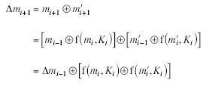
4. 差分分析和线性分析
差分密码分析Differential Cryptanalysis
历史
1990年，Murphy、Biham和Shamir首次提出用差分密码分析攻击分组密码和散列函数，是第一种可以以少于2⁵⁵的复杂性对DES进行破译的方法。
差分密码分析攻击方法
Differential Cryptanalysis compares two related pairs of encryptions with a known difference in the input, searching for a known difference in output when same subkeys are used.
两个报文的异或Δm=m⊕m’，中间过程有Δm_{i}=m_{i}⊕m_{i}’，则

Slide 39
线性密码分析Linear Cryptanalysis
是1993年提出的另一种统计攻击，基于找到DES中进行变换的线性近似，可以在有2⁴⁷个已知明文的情况下破译DES密钥，still in practise infeasible.
基本原理
令明文分组为P[1], ..., P[n], 密文分组为C[1], ..., C[n], 密钥为K[1], ..., K[m], 则定义：
A[i, j, ..., k] = A[i]⊕A[j]⊕...⊕A[k]
线性密码分析的目标是找到如下有效线性方程：
P[α₁, α₂, ..., α_{a}]⊕C[β₁, β₂, ..., β_{b}] = K[γ₁, γ₂, ..., γ_{c}]
其中，x=0或1；1≤a，b≤n，1≤c≤m，α，β和γ等表示固定的唯一的比特位置。方程以概率p≠0.5成立，p离0.5越远，方程越有效。
对于大量的明文密文对，计算方程左边的值，如果结果中有一半以上为0，则假定K[γ₁, γ₂, ..., γ_{c}] ＝0；如果大多为1，则假定K[γ₁, γ₂, ..., γ_{c}] ＝1。

Slide 40
5.分组密码的设计原理
针对安全性的一般原则:
混淆
扩散
重要的设计原理:必须能抵抗现有的攻击方法
针对实现的原则
软件
硬件
Notes:
分组密码的设计原则可以分为实现原则和安全性原则。
影响安全性的因素很多，比如分组长度和密钥长度。但是一般性的设计原则是shannon提出的混淆与扩散。解释混淆与扩散。
分组密码可以用软件和硬件来实现。硬件都有点是高速度，而软件实现的优点是灵活性、成本低。
迭代密码与上述基本原则相符。一个简单的轮函数可以方便实现，并且一个适当选择的轮函数经过若干次迭代后可以提供必要都混淆和扩散。
迭代分组密码有加密算法、解密算法和密钥扩展算法三部分组成。
加密算法都设计一般主要考虑以下三个方面：整体结构、轮函数以及S-盒等局部特征。
软件实现多考虑子块和简单的运算：子块的长度适应软件编程，比如8、16和32比特等。子块所进行的密码运算应该是一些易于软件实现都，最好是处理器的一些基本指令，比如加法、乘法和移位运算等。
硬件实现考虑：加解密的相似性，加解密仅仅是密钥的使用方式不同，同样器件既可以加密也可以解密。尽量使用规则结构，成为一个标准组件结构以便使用超大规模集成电路实现。

Slide 41
分组密码的整体结构
Feistel 网络
SP网络

Slide 42
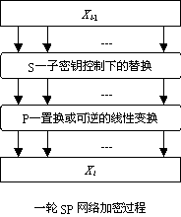
SP网络结构
在这种密码的每一轮中，轮输入首先被一个由子密钥控制的可逆函数S作用，然后再对所得结果用置换（或可逆线性变换）P作用。S和P分别被称为混淆层和扩散层，主要起混淆和扩散作用。
设计者可以根据S和P的某些密码指标来估计SP型密码对抗差分密码分析和线性密码分析的能力。与Feistel结构相比，SP网络结构可以更快的扩散，但加/解密通常不相似。
Notes:
Safer和shark采用sp网络结构

Slide 43
S盒的设计准则
S-盒首次出现在Lucifer算法中,因DES的使用而流行.
S-盒是许多密码算法的唯一非线性部件,因此,它的密码强度决定了 整个算法的安全强度.
提供了密码算法所必须的混淆作用.
如何全面准确地度量S-盒的密码强度和设计有效的S-盒是分组密码设计和分析中的难题.
非线性度、差分均匀性、严格雪崩准则、没有陷门

Slide 44
P置换的设计准则
P置换的目的是提供雪崩效应（明文或密钥的一点小的变动都引起密文的较大变化）

Slide 45
轮函数的设计准则
安全性
速度
灵活性：能在多种平台实现
Notes:
安全性：对抗现有攻击，例如线性和差分攻击
速度：轮函数和轮数决定了算法的加解密速度。现有密码算法设计两种趋势：构造复杂轮函数，足以对抗现有攻击，但是为了速度轮数要少；构造简单轮函数，不足以对抗线性和差分攻击，但是速度快，轮数可以很大。
轮函数满足适当的各种密码指标时，可以构造出实际安全的密码算法。
灵活性：各种操作系统，各种处理器等等

Slide 46
轮函数的构造
加法、减法和异或
固定循环/移位
数据依赖循环
乘法
Notes:
密码算法轮函数构造分为两种，一种有s盒，一种没有s盒。这里讲没有s盒的构造。Idea、rc5等没有s盒。
没有s盒的轮函数实现混淆主要靠加法运算、乘法运算以及数据依赖循环等。

Slide 47
密钥扩展算法的设计
设计目标：子密钥的统计独立性和灵敏性
实现简单
速度快
不存在简单关系：( 给定两个有某种关系的种子密钥,能预测它们轮子密钥之间的关系)
种子密钥的所有比特对每个子密钥比特的影响大致相同
从一些子密钥比特获得其他的子密钥比特在计算上是难的
没有弱密钥
Notes:
对于迭代分组密码，弱密钥都解释：如果某个密钥的使用明显降低了密码的安全性，则称此密钥为弱密钥。另外一种是类似于des的弱密钥和半弱密钥。

Slide 48
分组密码的设计原理
严格雪崩效应准则（SAC）
S盒的输入的任意一位i发生变化，输出的任意一位j发生变化的可能性为1/2。
增强扩散特性。
独立准则（BIC）
对任意的i、j、k，当输入中的一位i发生变换时，输出位中的j和k位的变化是彼此无关的。
加强混淆的有效性。

Slide 49
实现的设计原则
软件实现的要求：使用子块和简单的运算。密码运算在子块上进行，要求子块的长度能自然地适应软件编程，如8、16、32比特等。应尽量避免按比特置换，在子块上所进行的密码运算尽量采用易于软件实现的运算。最好是用处理器的基本运算，如加法、乘法、移位等。
硬件实现的要求：加密和解密的相似性，即加密和解密过程的不同应仅仅在密钥使用方式上，以便采用同样的器件来实现加密和解密，以节省费用和体积。尽量采用标准的组件结构，以便能适应于在超大规模集成电路中实现。

Slide 50
要点
分组密码是一种加密解密算法，将输入明文分组当做一个整体处理，输出一个等长的密文分组
许多分组密码都采用Feistel结构，这样的结构由许多相同的轮函数组成。每一轮里，对输入数据的一半进行代换，接着用一个置换来交换数据的两个部分，扩展初始的密钥使得每一轮使用不同的子密钥
DES是应用最为广泛的分组密码，它扩展了经典的Feistel结构。DES的分组和密钥分别是64位和56位的
差分分析和线性分析是两种重要的密码分析方法。DES对这两种攻击有一定的免疫性

